Slide 1
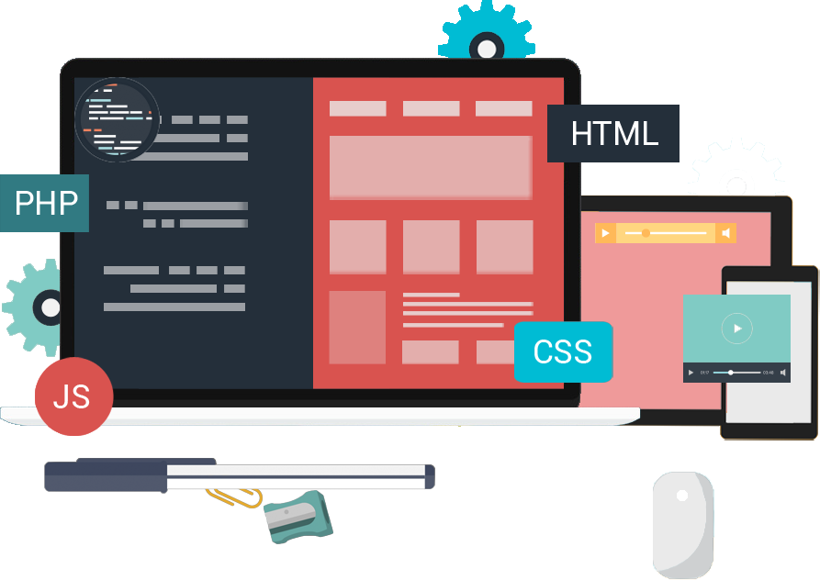
PROYECTO FINAL
Nombre : Yoel ribero
Grupo : Desarrollo web n°23

Slide 2
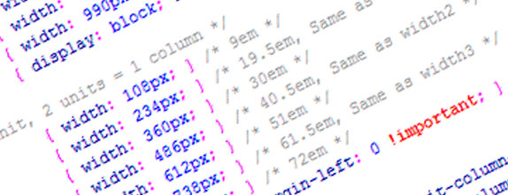
DEFINICIÓN DE MAQUETADO Y ESTILOS
El maquetado de mi página tuvo bastantes cambios durante las diferentes instancias de entrega.
Todas las imágenes de mi página las saqué del sitio web unsplash.com
Para los iconos utilicé la página fontawesome.io
También utilicé tablas de colores y miré varias página para encontrar la identidad que quería para mi aplicación.

Slide 3
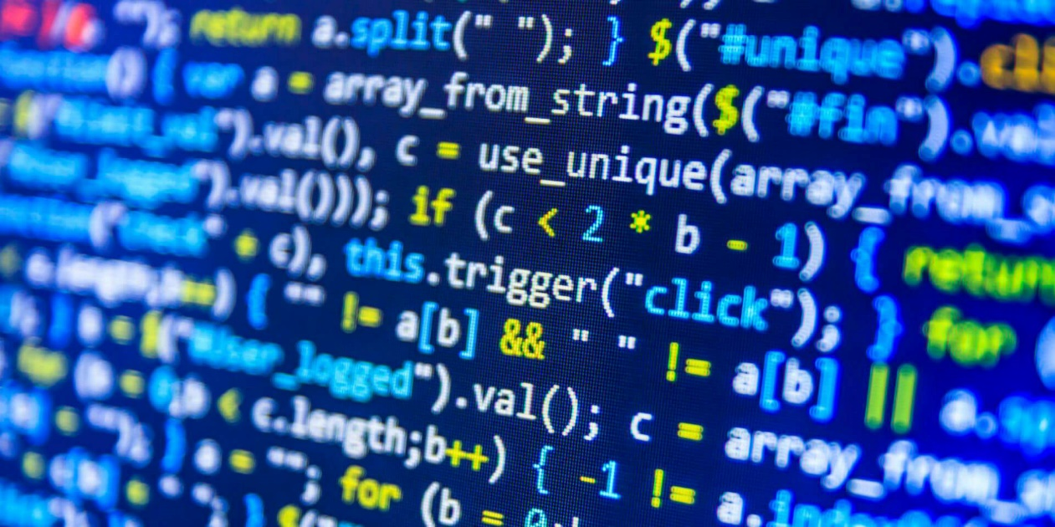
UTILIZACIÓN DE JS
No utilicé ninguna librería
Utilicé JS para los estilos responsive, para el registro, también para la llamada JSON a través de AJAX y para las ventanas modales.

Slide 4

DIFICULTADES
Los mayores problemas los encontré cuando me afronté a JavaScript.

Slide 5

FIN DE LA PRESENTACIÓN

